Slide 1
높은 응집도와 낮은 결합도를 위한 패키지,네이밍규칙
응집도
하나의 모듈안에 있는 기능의 모음 정도
높은 응집도는 기능을 쉽게 호출하고 쉽게 사용
결합도
두개 이상의 모듈간 영향의 정도
낮은 결합도는 한개의 모듈에 문제가 발생했을때 쉽게 수정
높은 응집도 낮은 결합도
SW 위기를 극복하기 위해 재사용이 쉬운 SW 를 만들기 위한 기준

Slide 2
높은 응집도와 낮은 결합도를 위한 패키지,네이밍규칙
패키지 규칙
클래스를 구분할 수 있는 디렉토리 정보
com.a.Util.class
com.a.b.Util.class
JVM 실행시 넘겨받은 classpath 를 가지고 클래스를 찾음
{classpath} + /com/a/Util.class
네이밍(이름) 규칙
코드를 표현하기 위한 규칙
카멜, 언더라인
서비스를 이해하기 규칙
Board, Login
callList, exeWrite

Slide 3
패키지 규칙
com.biz.service.Board
com.biz.service.Login
com.biz.dao.BaordD
com.biz.dao.LoginD
패키지 2가지 방법
역할 정보로 패키지
정돈된 느낌
기능을 모을 수 없슴 (public)
낮은 응집도, 높은 결합도가 될 가능성이 높음
서비스 정보로 패키지
서비스 기준
디렉토리 기준으로 기능을 모음 (default)
높은 응집도, 낮은 결합도를 유도할 수 있음
com.biz.board.Board
com.biz.board.BoardD
com.biz.login.Login
com.biz.login.LoginD

Slide 4
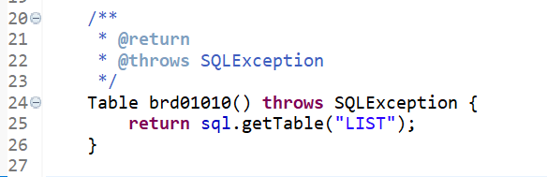
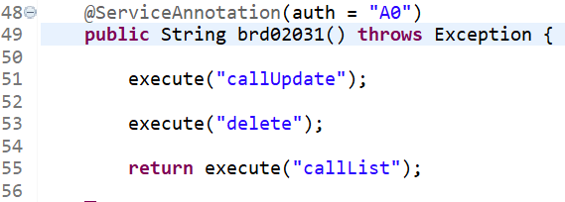
패키지 규칙
서비스 정보로 패키지 하는 이유
IoC 로 만들어진 서비스를 쉽게 사용
쉬운 SW 재사용
응집도를 높히고 결합도를 낮춤
높은 응집도 : (DAO, 유틸, 다른서비스) + 개발자코드 = 서비스
낮은 결합도 : default 로 기능을 감추고 필요한것만 외부에 공개
IoC 를 통한 기능 공개

Slide 5
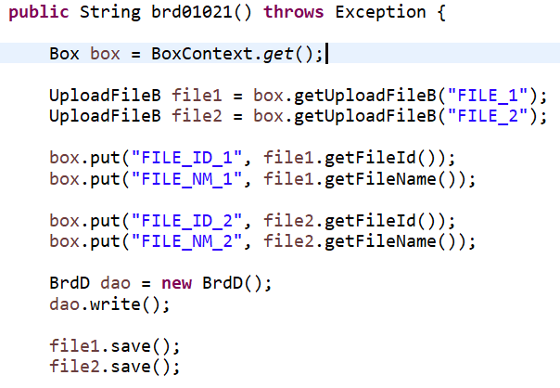
네이밍 규칙
코드를 위한 규칙
언더라인 표현법
데이터를 사용할 때
HTML, DBMS, 상수 등
String FIND_STR = box.s("FIND_STR");
카멜 표현법
객체를 사용할 때
UploadFileB file1 = box.getUploadFileB("FILE_1");
오타를 최소화
반복작업을 쉽게
자동완성은 필요하지만 선택적으로
자동완성이 기능을 구현하지 않음

Slide 6
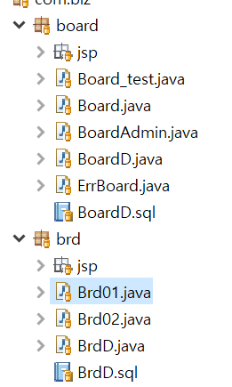
네이밍 규칙
파일을 위한 규칙
Board, Login
이름만 보고 서비스를 알 수 있음
관리자게시판
결의보고서, 예산대비실적대비표
개발자 생각이 많아짐
업무사전이 필요
Brd
이름만 보고 서비스를 알 수 없음
업무사전에 따름
개발자 생각을 줄여줌
파일 이름이 아닌 코드로 서비스를 이해

Slide 7
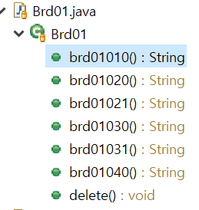
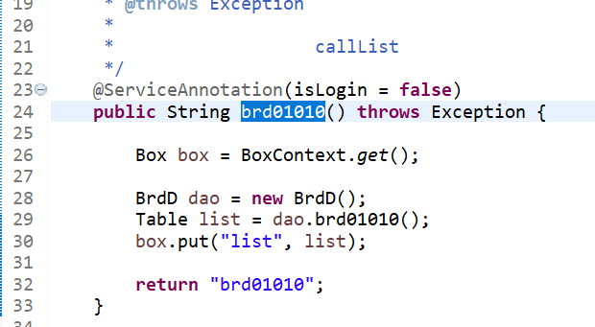
네이밍 규칙
서비스 이름을 위한 규칙
업무사전 + 일련번호
개발자의 생각을 줄여줌
이름으로만 기능 확인이 불가능
exeWrite
게시물을 쓰고
리스트로 가지만
관리자일때는 게시물 수정 화면으로 이동
서비스는 서비스의 메타와 코드로 기능 확인

Slide 8
높은 응집도와 낮은 결합도를 위한 패키지,네이밍규칙
높은 응집도
서비스 기준으로 패키지
낮은 결합도
시작은 default, 마무리는 private
개발자의 생각을 줄임
업무 약어 + 일련번호
카멜표현법 + 언더라인 표현법

